Slide 1


Plataforma de Gestión Digital para el Ingreso de Vehículos al Taller – PepsiCo Chile
Integrantes:
Tihare Maldonado
Janis Montecino
Matías Morales

Slide 2
Alcance
El alcance del proyecto es desarrollar una plataforma web que digitalice el ingreso y control de vehículos en los talleres de PepsiCo, incluyendo registro, creación de órdenes de trabajo, gestión de estados y pausas, carga de documentos, reportes y administración de usuarios. El proyecto abarca análisis, diseño, desarrollo, pruebas y puesta en marcha en el taller piloto de Maipú. Esta fase no incorpora integraciones externas ni aplicaciones móviles.

Slide 3

Fase 1 – Planificación Inicial

Slide 4

Entregables de la Fase 1
Acta de Constitución
EDT y Diccionario
Define propósito y alcance.
Establece objetivos del proyecto.
Identifica interesados y roles.
Formaliza el inicio del proyecto.
Desglosa el proyecto en actividades.
Ordena el trabajo de forma jerárquica.
Describe cada actividad y su responsable.
Carta Gantt
Matriz RACI
Planifica fechas y duración de tareas.
Muestra dependencias entre actividades.
Visualiza el cronograma completo.
Asigna responsables y aprobadores.
Clarifica quién hace qué.
Evita duplicidad o confusión de roles.
Matriz de Riesgos Inicial
Plan de Pruebas Inicial
Identifica riesgos principales.
Evalúa probabilidad e impacto.
Define acciones de mitigación.
Define estrategia preliminar de testing.
Establece tipos de pruebas y criterios.
Prepara ambiente y responsables de QA.

Slide 5







Planificación General del Proyecto
Metodología tradicional en cascada – Duración total: 12 semanas académicas
Fase 3 – Construcción (Completo)
Fase 1 – Planificación Inicial (Completa)
Fase 5 – Implementación y Cierre (Iniciando)
3.1.1 Modulo Administración del Sistema
3.1.2 Modulo Acceso e Identificacion
3.1.3 Modulo Panel Principal (Dashboard)
3.1.4 Modulo Ingreso de Vehículos
3.1.5 Modulo Ordenes de Trabajos (OT)
3.1.6 Modulo Repuesto e Inventario
3.1.7 Modulo Notificaciones Internas
3.1.8 Modulo Reportes y Supervision
3.1.9 Seguridad y Control
3.2 Verificación de Alcances
1.1 Acta de Constitución del Proyecto
1.2 EDT y Diccionario
1.3 Carta Gantt
1.4 Matriz de Responsabilidades (RACI)
1.5 Matriz de Riesgos inicial
1.6 Plan de Pruebas Inicial
5.1 Documentación de Resultados y Correcciones
5.2 Documentacion del Proyecto
5.3 Plan de Implantación y Soporte
5.4 Manuales de Usuario y Administrador
Fase 2 – Análisis y Diseño (Completa)
Fase 4 – Integración y Pruebas (Completo)
2.1 Especificación de Requerimientos (ERS)
2.2 Elaborar los Casos de uso
2.3 Documento de los Casos de uso
2.4 Diagrama de clases
2.5 Diagrama Proceso (AS-IS / TOBE)
2.6 Modelos de Datos y Arquitectura
2.7 Mockups
2.8 Entregable asociado: Prototipos validados
4.1.1 Prueba de Unitarias (Unit Testing)
4.1.2 Prueba de Integración (Smoke Testing)
4.2 Pruebas No Funcionales
4.2.1 Prueba de Rendimiento (Performance Testing)
4.2.2 Prueba de Seguridad
4.2.3 Pruebas de Estrés (Stress Testing)
4.3 Plan de Pruebas

Slide 6
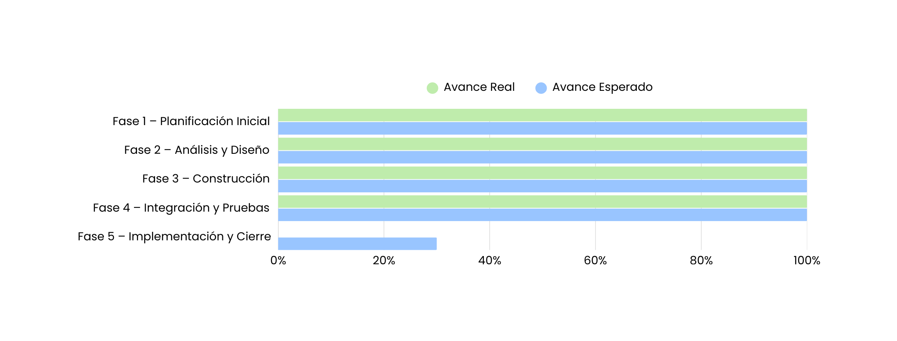
Avance Esperado vs Avance Real

Slide 7

Fase 2 – Análisis y Diseño

Slide 8

Documentos de Requerimientos
StRS
(requerimientos de stakeholders)
SyRS
(requerimientos del sistema)
Define necesidades, restricciones y actores.
Sirve de base para digitalizar el ingreso y control de vehículos.
Detalla requerimientos funcionales y no funcionales.
Establece restricciones técnicas y operativas.
Guía el diseño, desarrollo, validación y evolución del sistema.
SRS
(requerimientos del software)
Validación de ERS
Describe funcionalidad, reglas de negocio y restricciones técnicas.
Define comportamiento esperado de la plataforma web.
Facilita la automatización y control del proceso de ingreso de vehículos.
Verifica que los requerimientos sean claros, completos y consistentes.
Involucra revisiones con equipo y usuarios clave.
Garantiza que la plataforma cumpla con necesidades reales y criterios de aceptación.

Slide 9

Modelos y Arquitectura

Slide 10
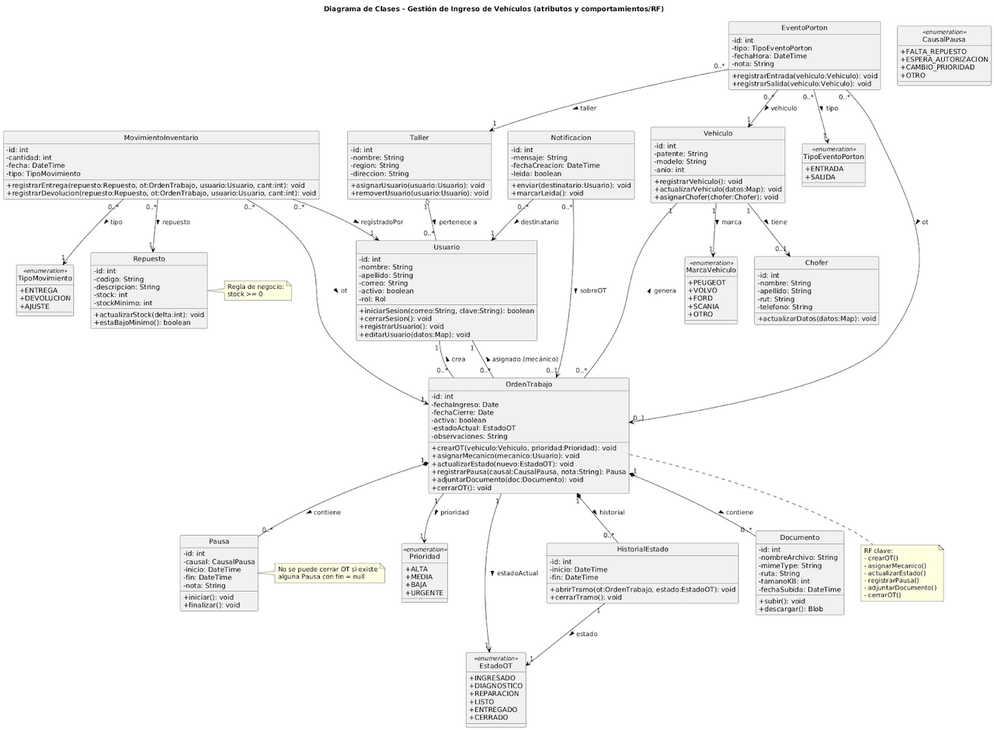
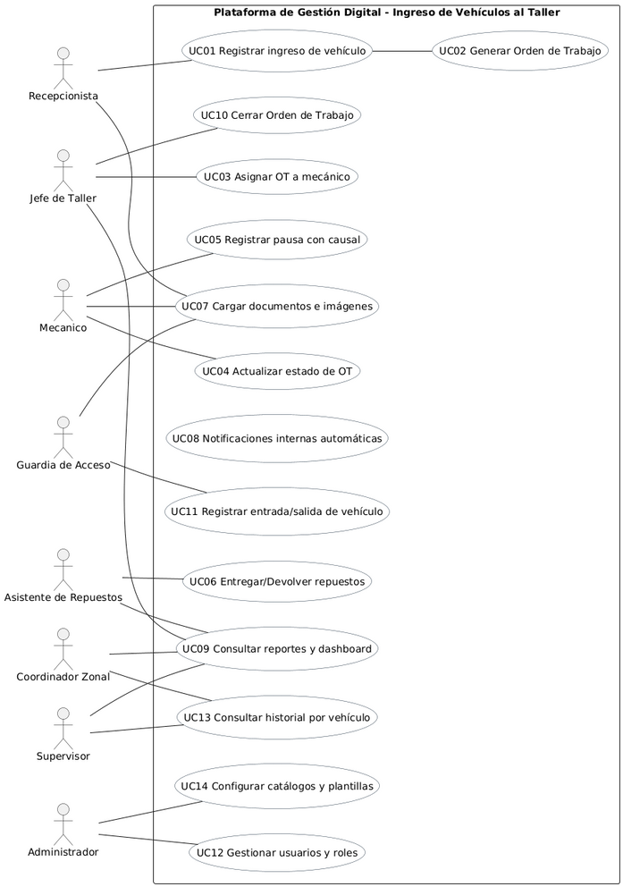
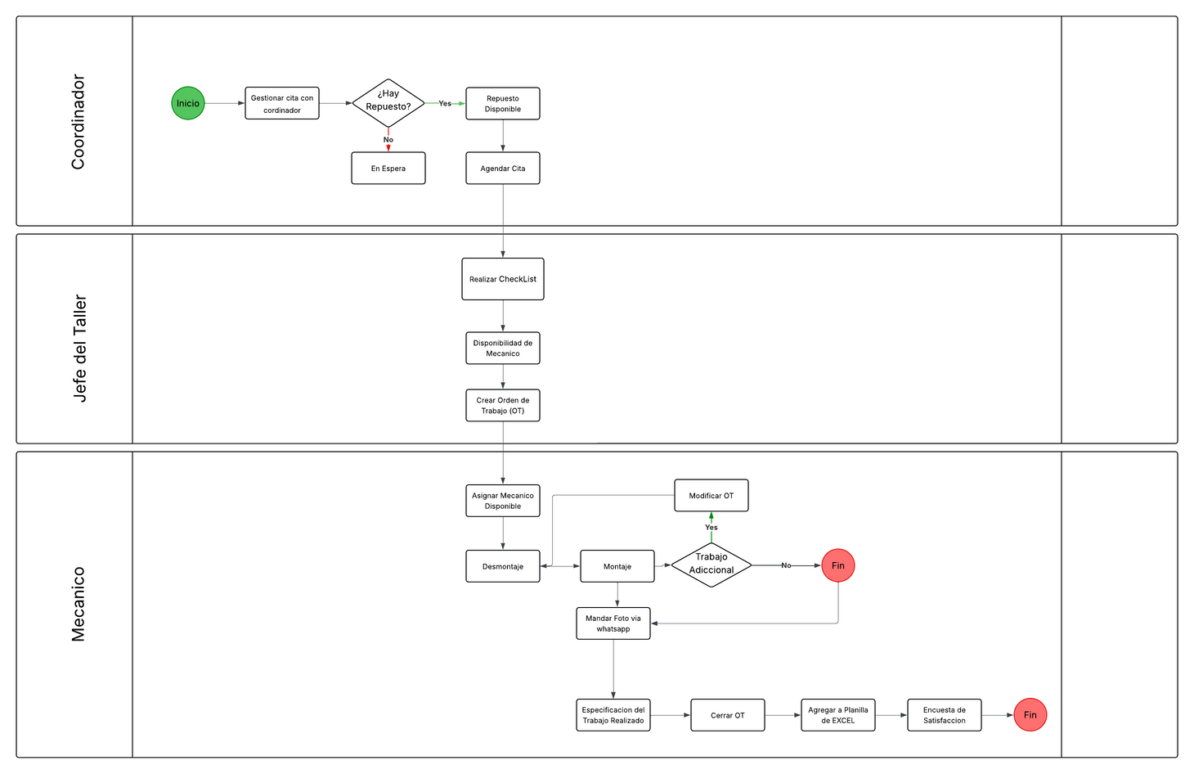
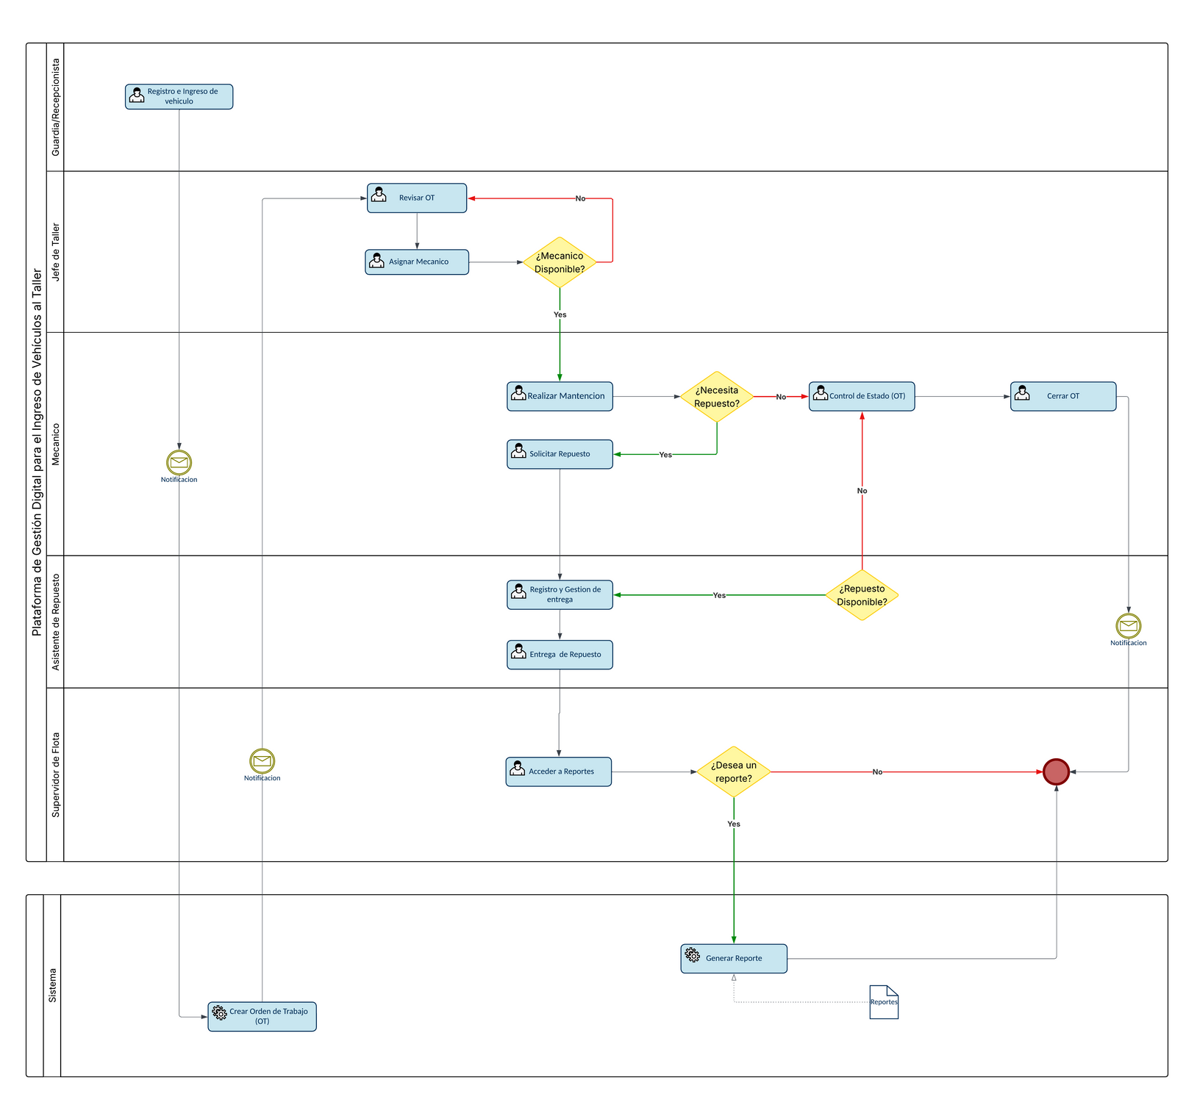
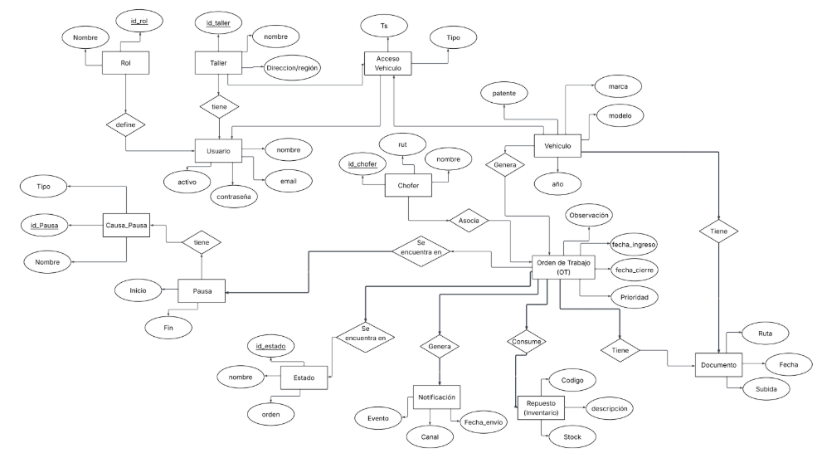
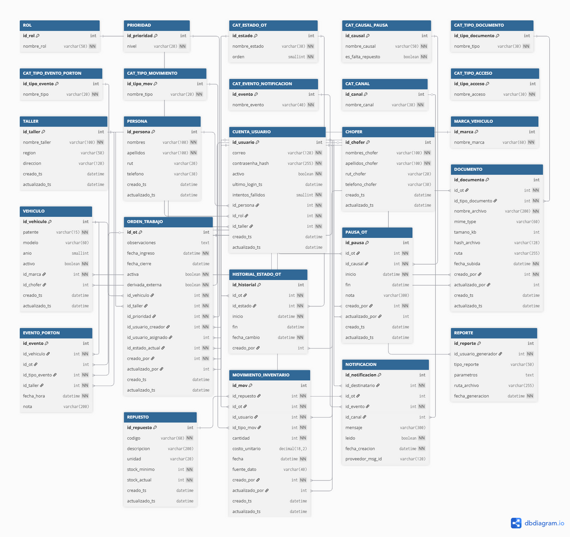
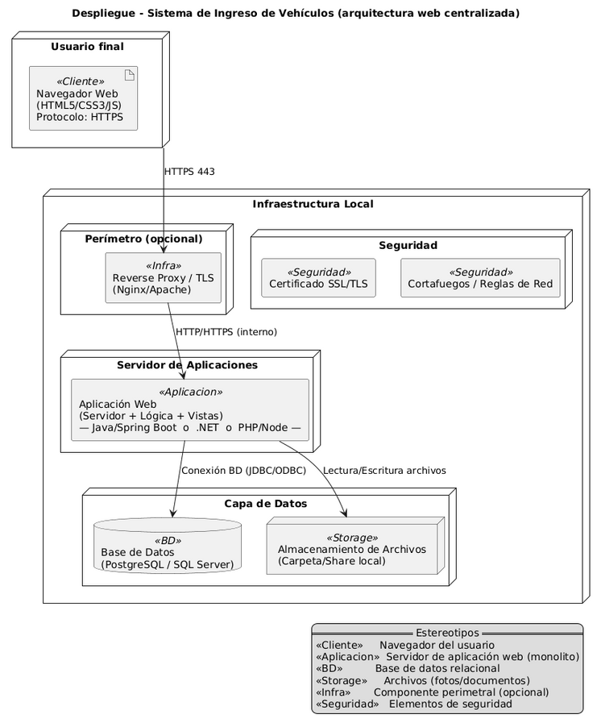
Diagrama de Clases
Casos de Uso
Diagrama AS-IS
Diagrama TOBE
MER (Modelo entidad-Relacion)
Modelo Relacional
Diagrama Despliegue

Slide 11
Diagrama AS-IS
Diagrama de Clases
Diagrama TOBE
MER (Modelo entidad-Relacion)
Modelo Relacional
Diagrama Despliegue
Casos de Uso

Slide 12
Diagrama TOBE
Diagrama AS-IS
MER (Modelo entidad-Relacion)
Modelo Relacional
Diagrama Despliegue
Casos de Uso
Diagrama de Clases

Slide 13
MER (Modelo entidad-Relacion)
Diagrama TOBE
Modelo Relacional
Diagrama Despliegue
Casos de Uso
Diagrama de Clases
Diagrama AS-IS

Slide 14
Modelo Relacional
MER (Modelo entidad-Relacion)
Diagrama Despliegue
Casos de Uso
Diagrama de Clases
Diagrama AS-IS
Diagrama TOBE

Slide 15
Diagrama Despliegue
Modelo Relacional
Casos de Uso
Diagrama de Clases
Diagrama AS-IS
Diagrama TOBE
MER (Modelo entidad-Relacion)

Slide 16
Casos de Uso
Diagrama Despliegue
Diagrama de Clases
Diagrama AS-IS
Diagrama TOBE
MER (Modelo entidad-Relacion)
Modelo Relacional

Slide 17

Mockups

Slide 18

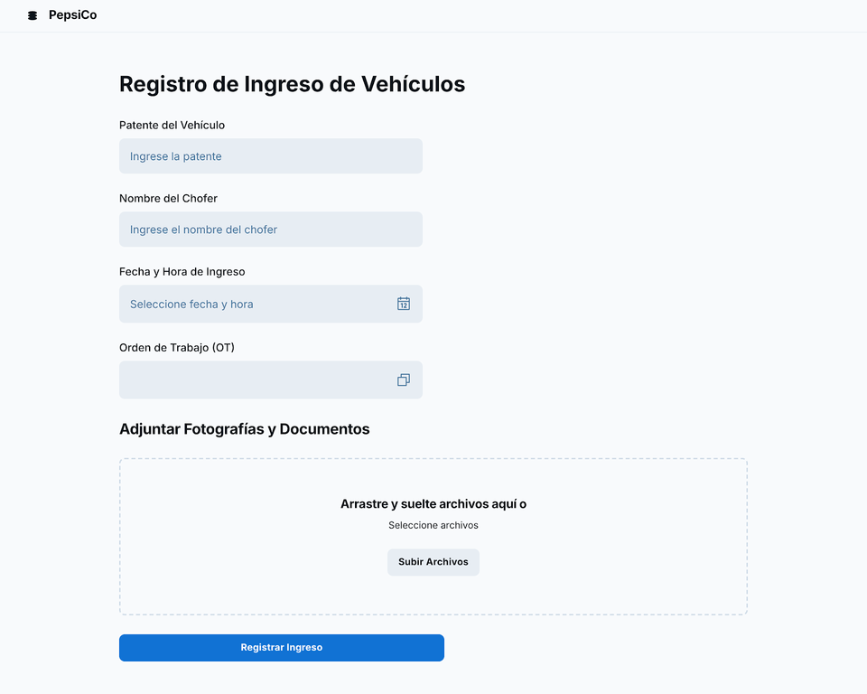
Vista del Recepcionista y Guardia de Acceso

Slide 19
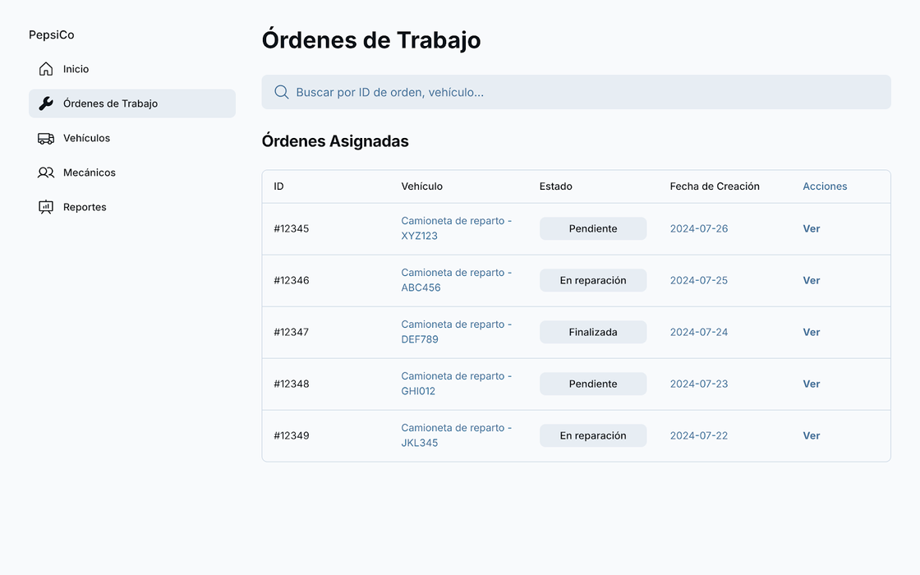
Vista del Mecanico

Slide 20
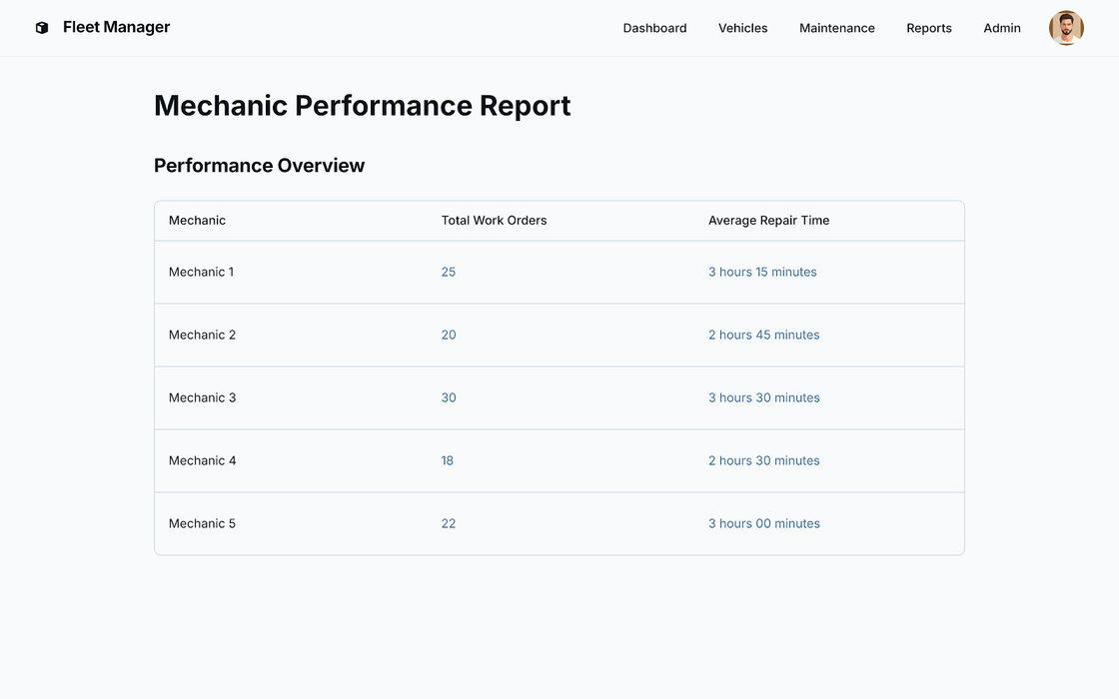
Vista del Jefe de Taller

Slide 21
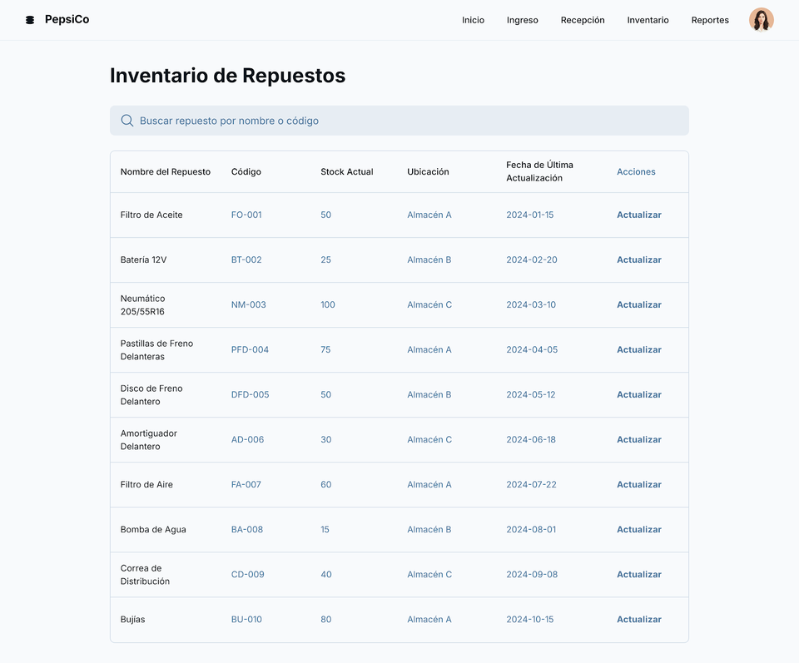
Vista del Asistente de Repuesto

Slide 22
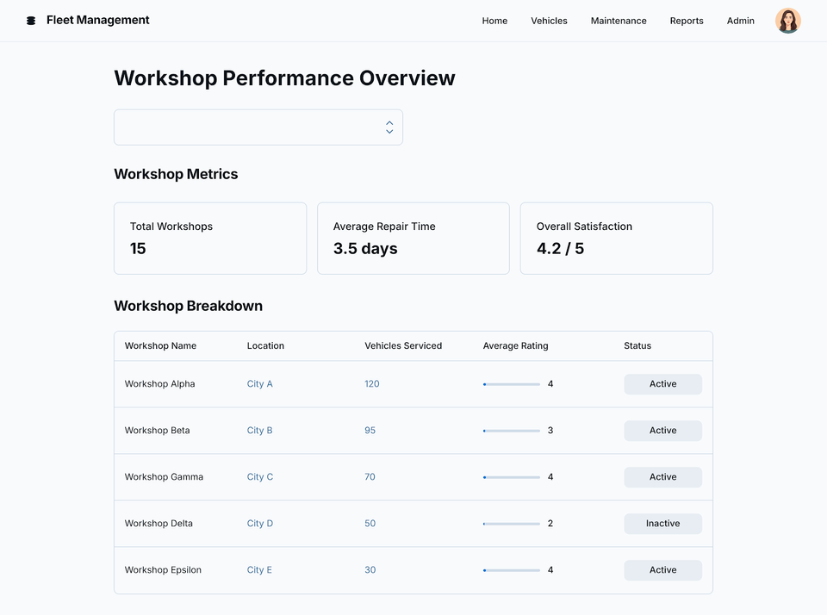
Vista del Coordinador Zonal

Slide 23
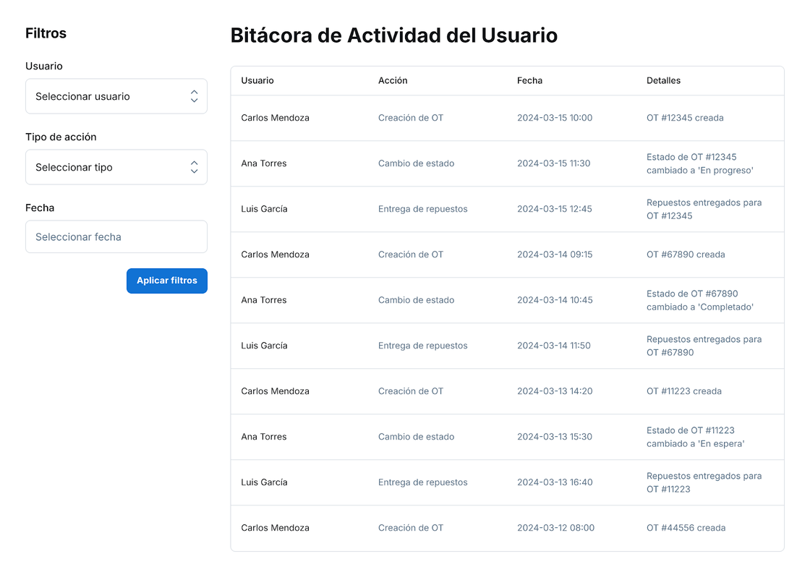
Vista del Supervisor

Slide 24
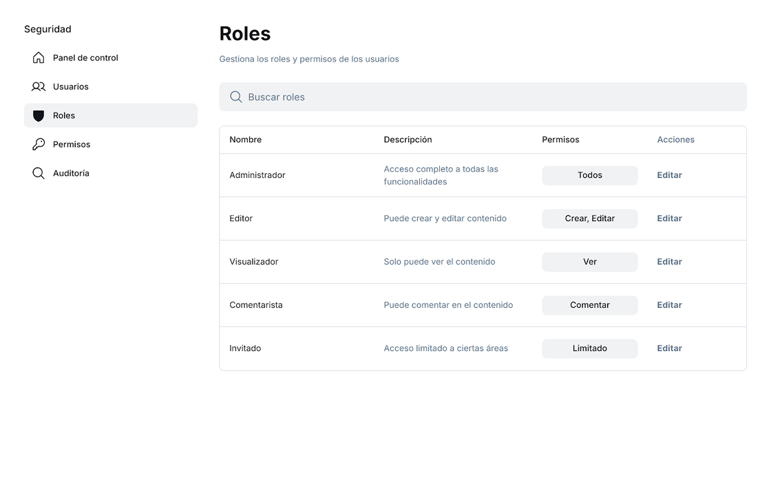
Vista del Administrador

Slide 25

Fase 3 – Construcción

Slide 26
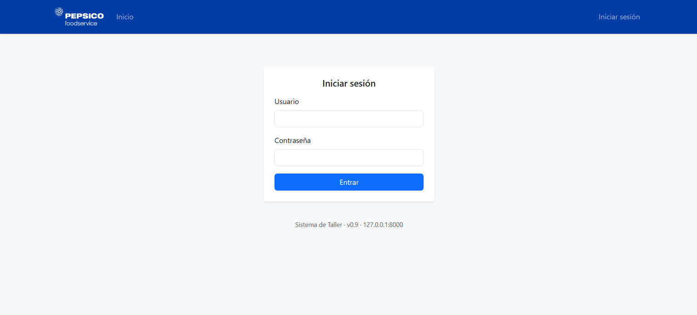
Inicio Sesion
Elementos
Vista de acceso principal al sistema
Permite ingresar usuario y contraseña para autenticar
Redirige según el rol del usuario tras iniciar sesión.
Asegura acceso controlado y protege la plataforma.

Slide 27
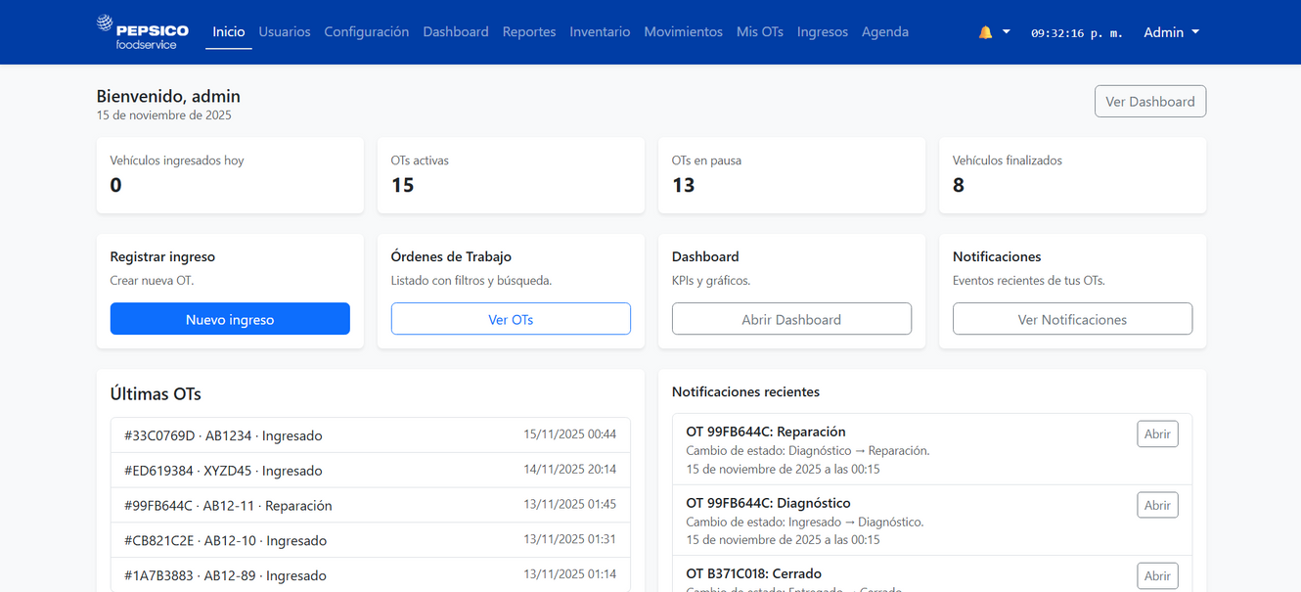
Vista General del Sistema
Elementos
Panel principal que muestra el estado general del taller y accesos rápidos.
Incluye indicadores del día y funciones clave (ingresos, OTs, dashboard, notificaciones).
Muestra últimas OTs y actividades recientes para seguimiento rápido.
La información visible cambia según el rol del usuario.

Slide 28
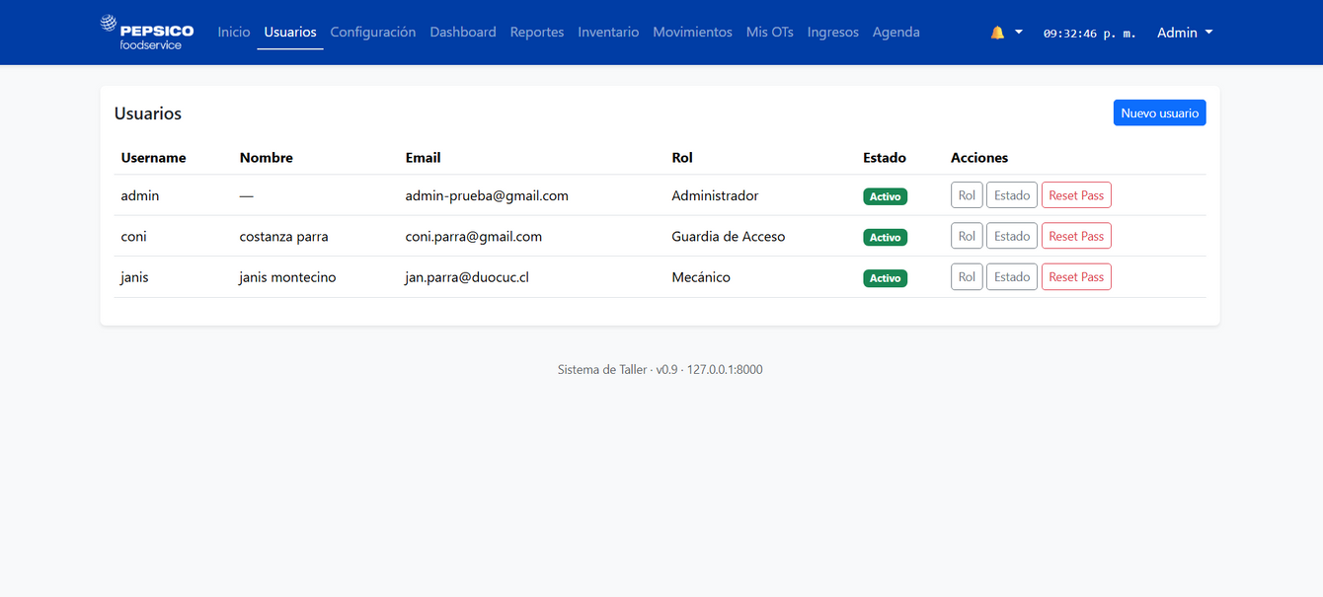
Pantalla de Gestión de Usuarios
Elementos
Módulo para administrar cuentas del sistema.
Permite crear usuarios, editar roles, activar/desactivar y resetear contraseñas.
Muestra tabla con datos esenciales de cada usuario.
Acceso exclusivo para roles administrativos.

Slide 29
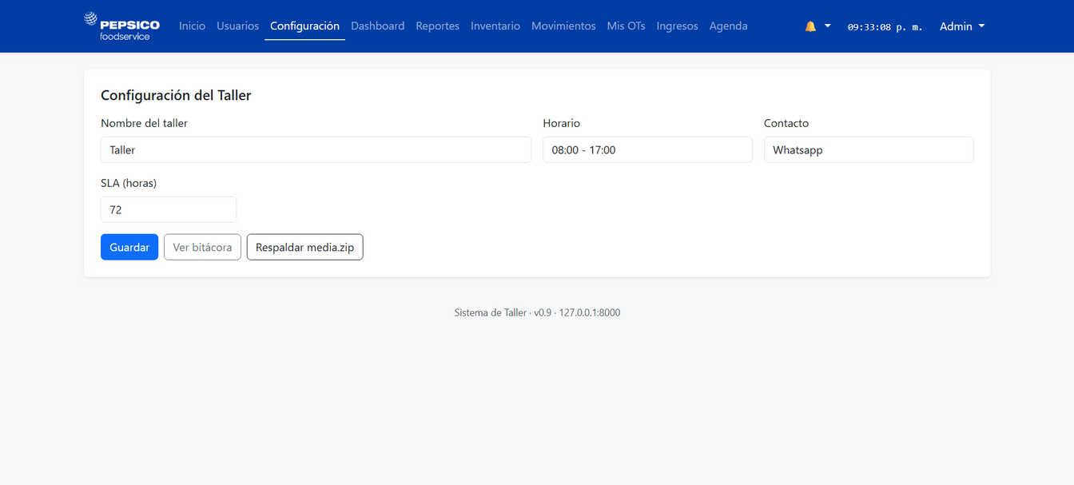
Configuración del Taller
Elementos
Permite ajustar los parámetros generales del taller (nombre, horario, contacto y SLA).
Incluye acciones para guardar cambios, ver la bitácora y generar respaldos.
Afecta dashboard, reportes y funcionamiento general del sistema.
Acceso exclusivo para roles administrativos.

Slide 30
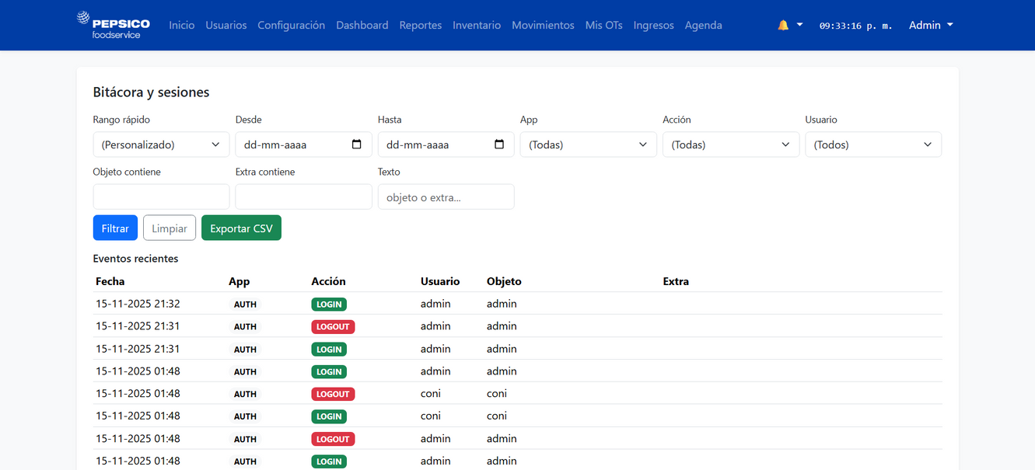
Bitácora y Sesiones
Elementos
Registra y permite auditar todas las acciones del sistema (logins, cambios, eventos).
Incluye filtros avanzados y opción de exportar CSV.
Es clave para trazabilidad y seguridad.
Acceso para roles administrativos.

Slide 31
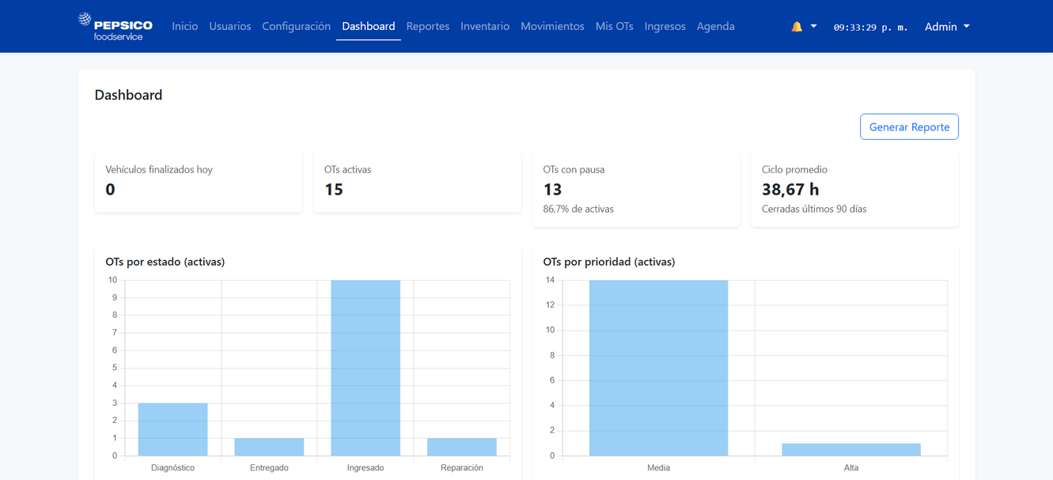
Dashboard
Elementos
Vista principal para monitorear indicadores y KPIs del taller en tiempo real.
Muestra OTs activas, finalizadas, en pausa y ciclo promedio de operación.
Incluye gráficos de estado y prioridad de OTs, y opción de generar reportes.
Facilita decisiones operativas y planificación diaria para supervisores y administradores.

Slide 32
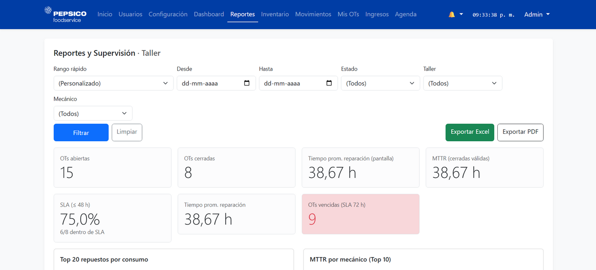
Reportes y Supervisión – Taller
Elementos
Analiza rendimiento y productividad del taller con KPIs y reportes.
Controla OTs, SLA, consumo de repuestos y desempeño de mecánicos.
Facilita decisiones operativas y auditorías.

Slide 33
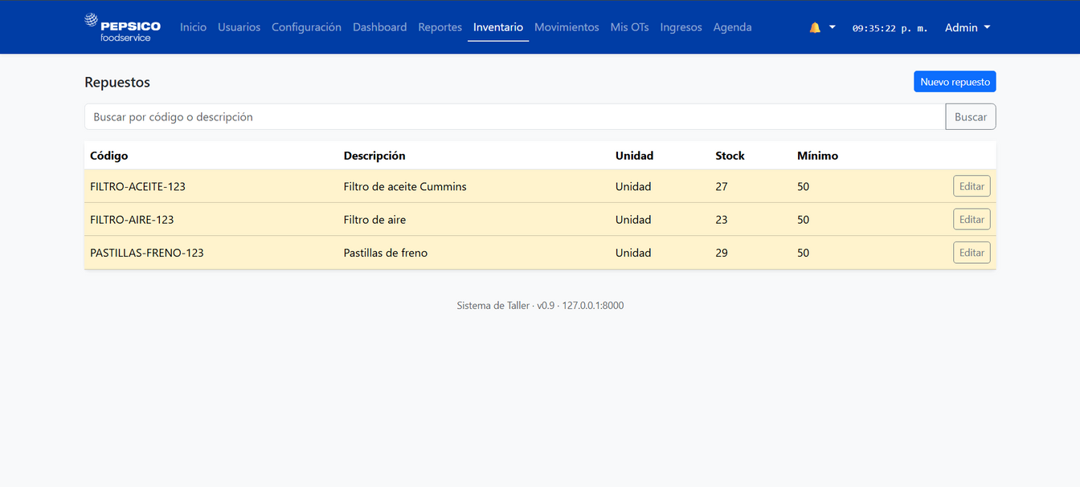
Inventario – Repuestos
Elementos
Permite administrar y controlar el stock de repuestos del taller.
Incluye búsqueda, tabla con cantidades, stock mínimo y edición de repuestos.
Facilita reposición, evita quiebres de stock y apoya la operación de las OTs.
Acceso para Asistentes de Repuestos, Supervisores y Administradores.

Slide 34
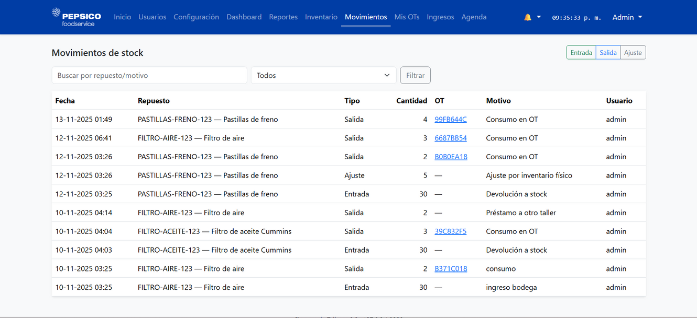
Movimientos de Stock
Elementos
Registra y audita todos los movimientos de inventario (entradas, salidas y ajustes).
Muestra fecha, repuesto, tipo de movimiento, cantidad, OT, motivo y usuario.
Permite controlar consumos, devoluciones, mantener trazabilidad y apoyar auditorías.
Acceso para Asistentes de Repuestos, Jefes de Taller, Supervisores y Administradores.

Slide 35
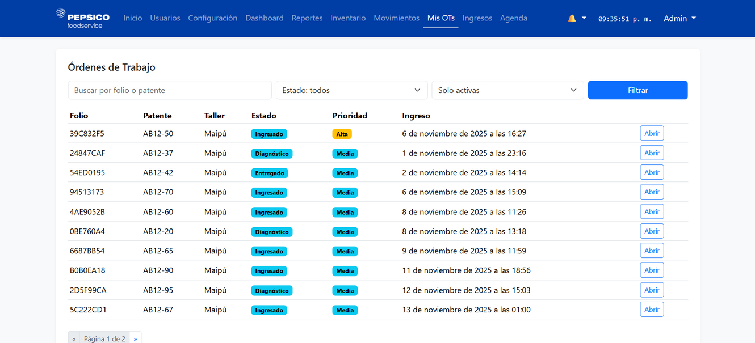
Mis OTs
Elementos
Muestra todas las Órdenes de Trabajo asignadas al usuario.
Permite filtrar por estado, prioridad y situación, y acceder al detalle completo de cada OT.
Facilita seguimiento del avance, organización del taller y control de tiempos.
Útil para mecánicos, supervisores y jefes de taller.

Slide 36
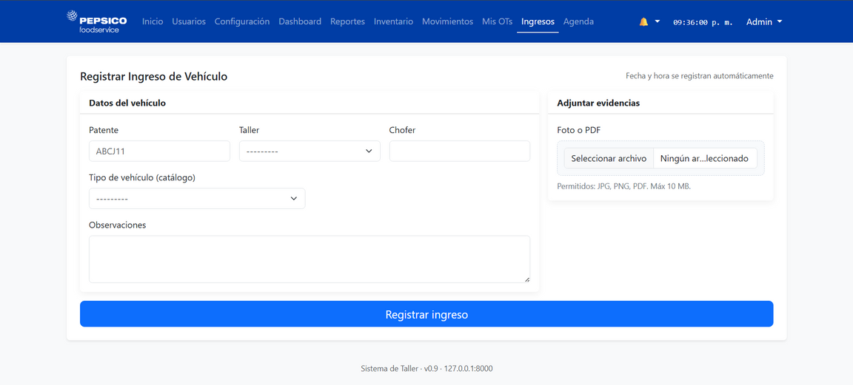
Registrar Ingreso de Vehículo
Elementos
Permite crear una nueva OT registrando los datos del vehículo, taller y chofer.
Posibilita adjuntar fotos o documentos como evidencia inicial.
Registra fecha y hora automáticamente para trazabilidad.
Inicia el flujo de trabajo del taller y facilita auditoría y control.

Slide 37
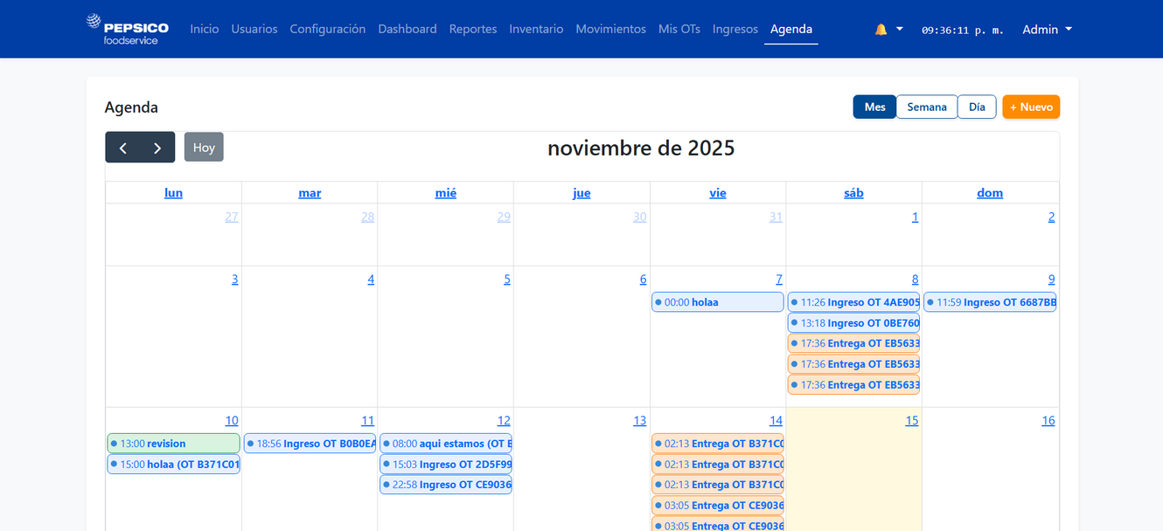
Agenda
Elementos
Muestra un calendario interactivo con ingresos, entregas y tareas del taller.
Permite crear eventos manuales y consultar detalles de OTs vinculadas.
Facilita planificación, organización de tiempos y trazabilidad.
Acceso según rol: Administradores y Jefes de Taller completos, mecánicos visión limitada.

Slide 38
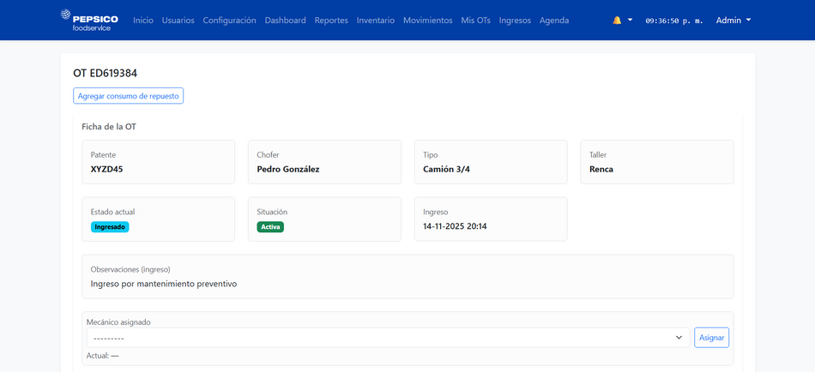
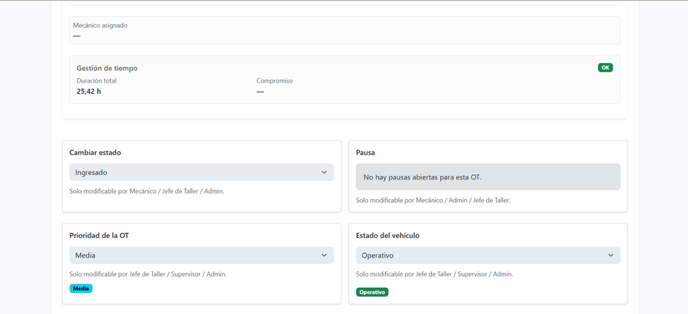
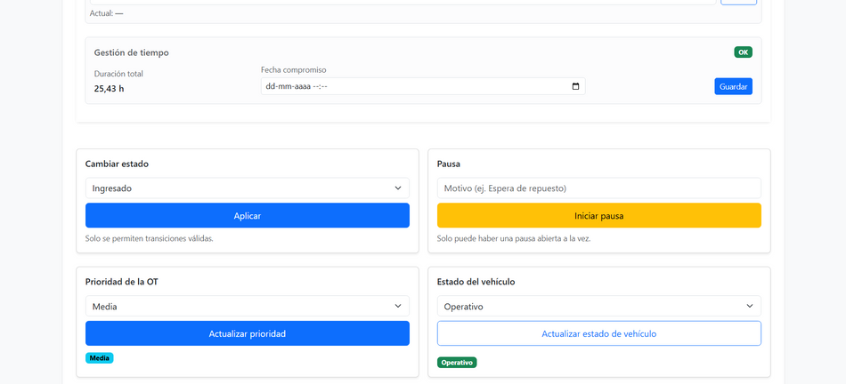
Vista de Órdenes de Trabajo (OT)
Vista de Opciones de OT
(sin permisos)
Vista de Opciones de OT
(con permisos)
Elementos
Permite consultar y gestionar toda la información de una OT: vehículo, chofer, estado, prioridad, mecánico asignado y consumos.
Incluye funciones de edición según rol: cambiar estado, iniciar pausas, asignar mecánico y registrar repuestos.
Roles superiores (Admin, Jefe de Taller, Supervisor, Mecánico) tienen edición completa; Guardia de Acceso solo consulta.
Facilita el seguimiento y control del flujo operativo del taller

Slide 39
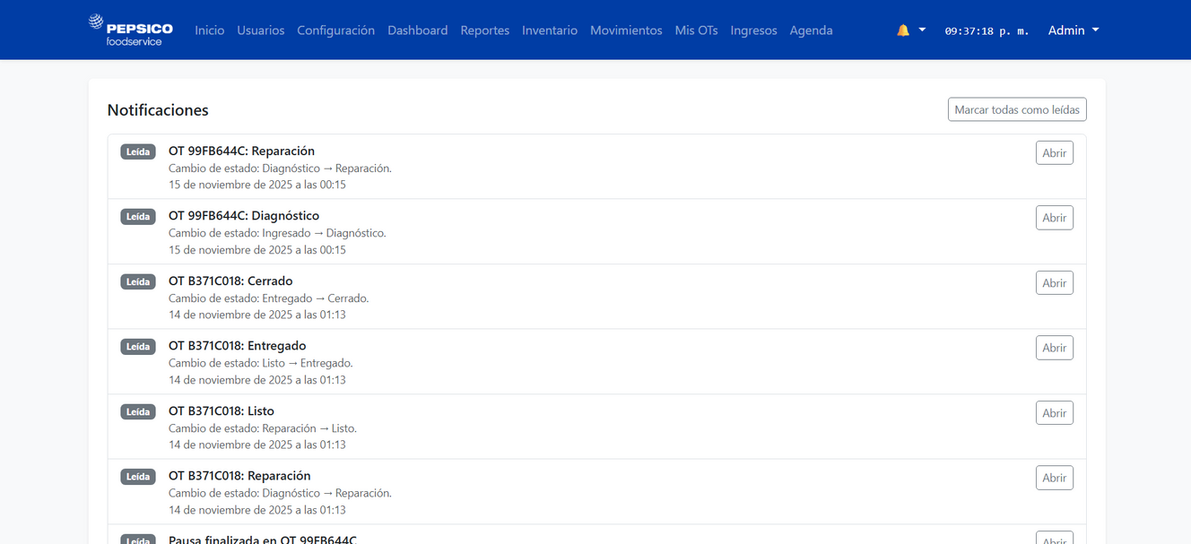
Vista de Notificaciones
Elementos
Centraliza todos los eventos relevantes del taller (cambios en OTs, pausas, avances).
Muestra estado de lectura, tipo de evento, OT asociada y fecha/hora.
Botón para abrir la OT directamente y marcar todas como leídas.
Acceso para todos los roles; solo visualización, no edición.

Slide 40
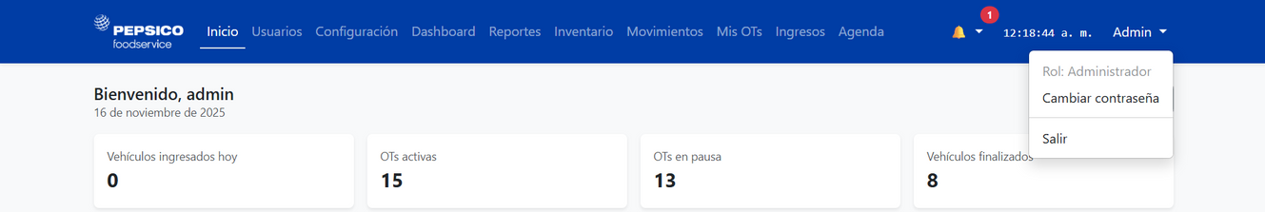
Menú de Usuario
(Header Superior Derecho)
Elementos
Ubicado en la esquina superior derecha, accesible desde cualquier sección.
Muestra nombre y rol del usuario, determinando accesos y permisos.
Permite cambiar contraseña y cerrar sesión.
Barra superior incluye notificaciones (contador de pendientes) y hora en tiempo real.

Slide 41
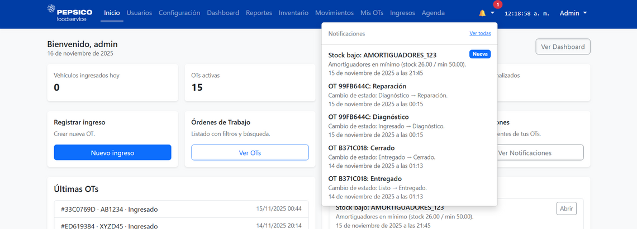
Panel Desplegable de Notificaciones (Header)
Elementos
Se abre desde la campana del header.
Muestra alertas recientes de OTs y stock con fecha, hora y estado (“Nueva”).
Botón “Ver todas” accede al historial completo.
Contenido adaptado al rol del usuario.

Slide 42
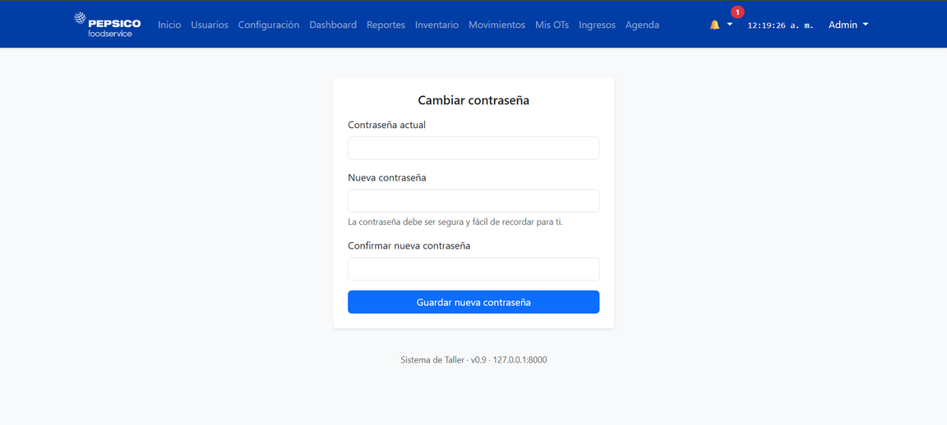
Vista: Cambiar Contraseña
Elementos
Permite a cualquier usuario actualizar su propia contraseña de forma segura.
Accesible desde el menú de usuario, esquina superior derecha.
Garantiza seguridad, claridad y autogestión sin afectar a otros usuarios.

Slide 43

Fase 4 – Integración y Pruebas

Slide 44

Pruebas Funcionales

Slide 45
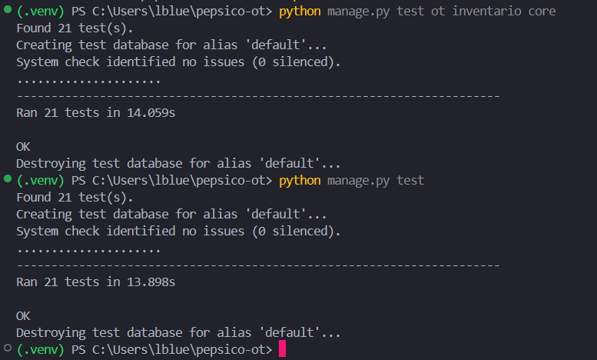
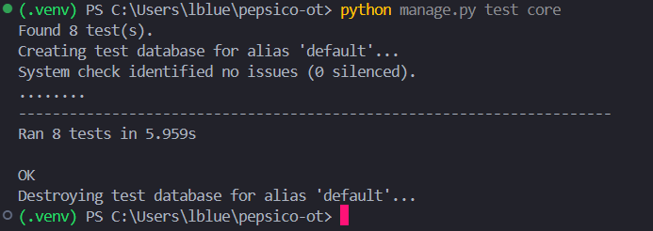
Pruebas Unitarias
Tests por Aplicación
(ot, inventario, core)
Descripción
Aspectos probados: Duración de OT, OT atrasadas según SLA (Service Level Agreement / Acuerdo de Nivel de Servicio), actualización de stock y permisos por rol.
Herramienta: Django Test Framework (python manage.py test)
Importancia: Valida la lógica del sistema, reglas de negocio, inventario y seguridad.
Resultado: Todas las pruebas exitosas, sin errores ni fallos.
Tests Globales ( Test)

Slide 46
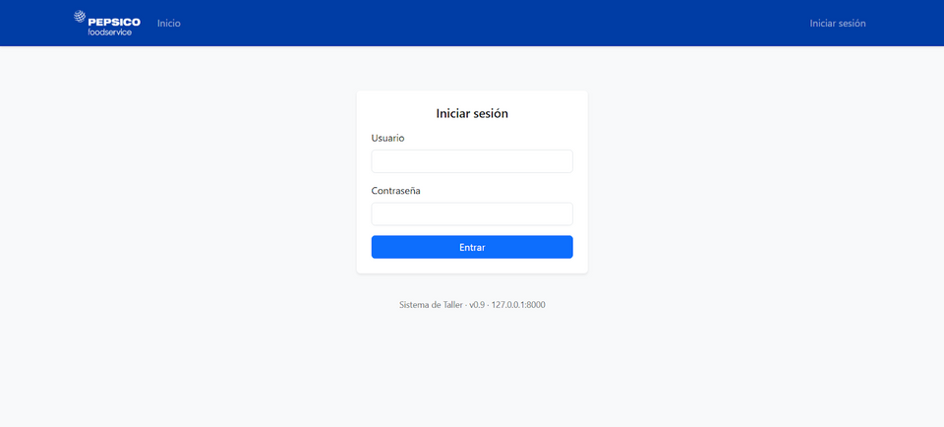
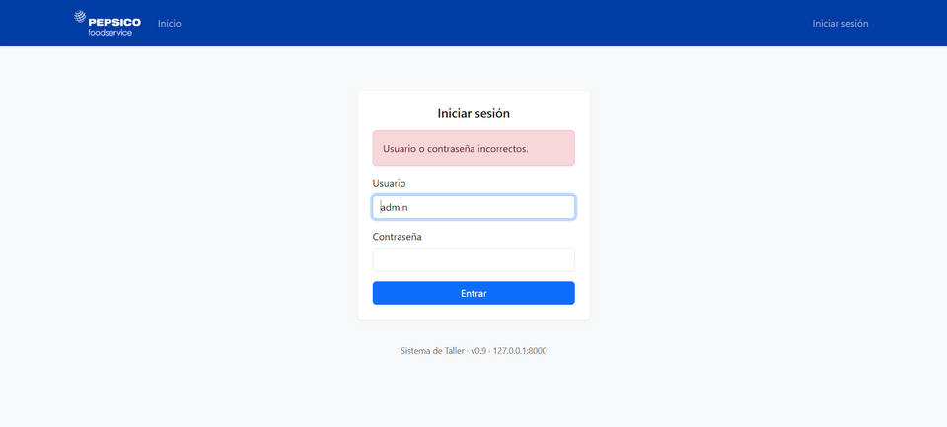

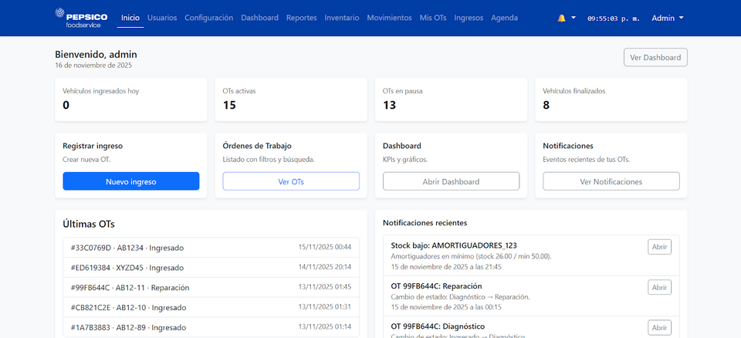
Pruebas de Integración
(Smoke Testing)
La pantalla de Login.
Login mostrando el mensaje de error.
Pantalla de inicio del menú.
Flujo de Autenticación
Verificar login para usuarios válidos e inválidos.
Usuario admin accede y visualiza menú completo.
Usuario inválido recibe mensaje de error y no accede.
Evidencias: login vacío, inicio con mensaje “Bienvenido, admin”, mensaje de error.

Slide 47

Pruebas No Funcionales

Slide 48
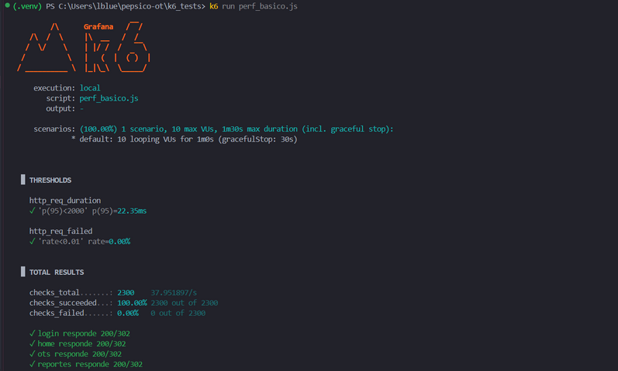
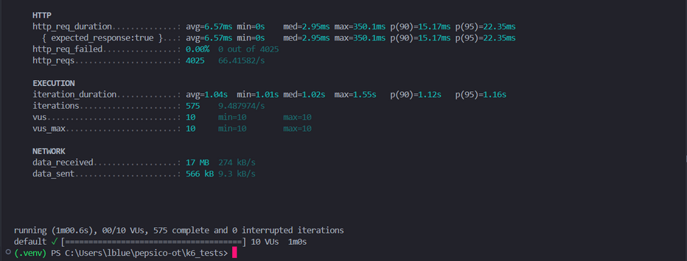
Carga ligera sobre páginas principales
Pruebas de Rendimiento
Objetivo:
Validar que las vistas críticas respondan rápido y sin errores bajo carga ligera.
Procedimiento:
Simulación con k6 de 10 usuarios concurrentes durante 1 minuto sobre las URLs /login/, /, /ots/ y /reportes/.
Resultado:
4.025 solicitudes HTTP, 0,00% de errores.
Tiempo de respuesta promedio: 6,57 ms, p95: 22,35 ms (< 2.000 ms).
Todas las vistas respondieron con códigos 200/302.

Slide 49
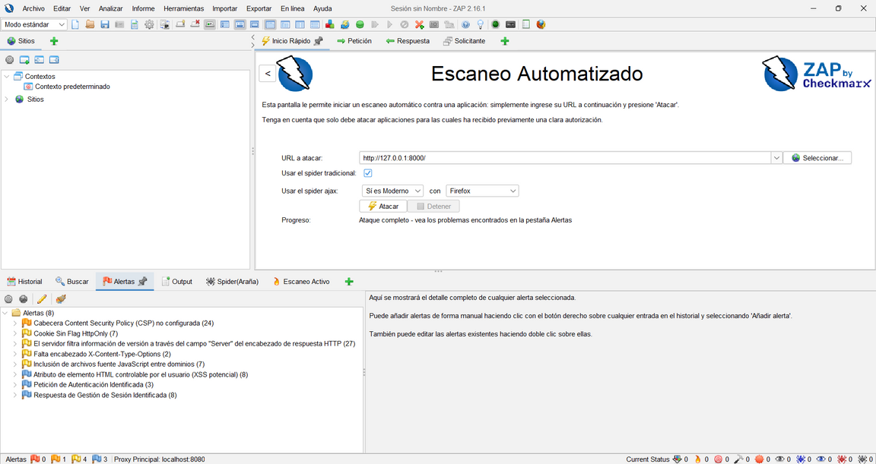
Pruebas de seguridad
(Automatizada)
Objetivo:
Evaluar vulnerabilidades comunes en la plataforma usando OWASP ZAP.
Procedimiento:
Ejecutar Django local en http://127.0.0.1:8000/.
Usar Automated Scan en OWASP ZAP: Spider + Active Scan (XSS, CSRF, inyección, cabeceras).
Resultados:
Vulnerabilidades detectadas:
Cabeceras de seguridad no configuradas (X-Frame-Options, X-Content-Type-Options, CSP).
Cookies sin atributos de seguridad (Secure, HttpOnly).
Avisos informativos sobre comportamiento de la app.
No se detectaron vulnerabilidades críticas:
Inyección SQL, XSS explotable, acceso no autorizado, fallas de autenticación o escalada de privilegios.
Lista de Alertas generadas por ZAP

Slide 50
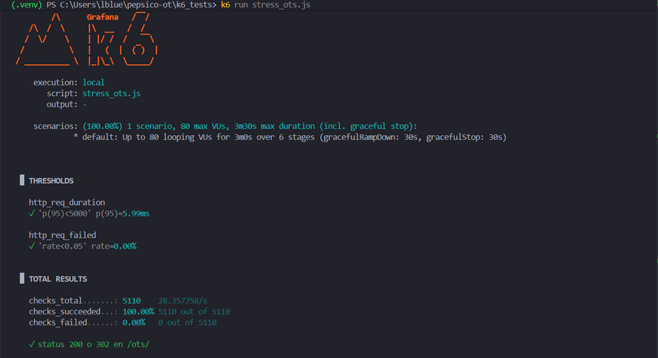
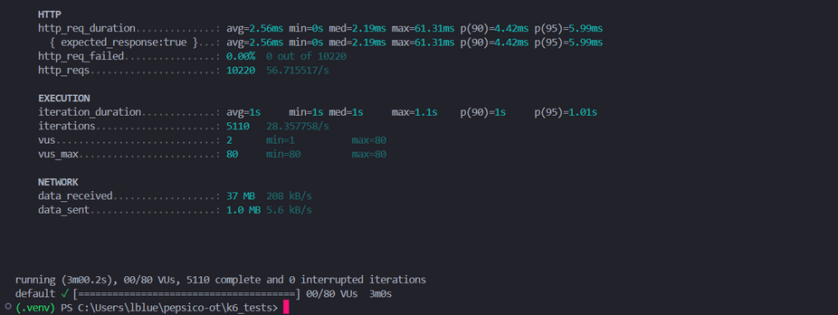
Pruebas de Estrés
(Stress Testing)
Sobre carga en lista de OTs
Objetivo:
Evaluar el comportamiento del sistema bajo alta concurrencia en /ots/.
Procedimiento:
Prueba de estrés con k6, aumentando usuarios virtuales a 1, 10, 30, 50 y 80, 30 s por nivel.
Resultados:
5.110 iteraciones, 10.220 solicitudes HTTP, 0% errores.
Tiempo promedio: 2,56 ms, p95: 5,99 ms, máximo: 61,31 ms (< 5.000 ms).

Slide 51
Fase 5 – Implementación y Cierre

Slide 52

Estos son los documentos y actividades que realizaremos a continuación.
Documentación:
Documentación de resultados y correcciones.
Revisión de la documentación del proyecto.
Plan de implantación y soporte.
Manuales de usuario y administrador.

Slide 53

Conclusión
La plataforma desarrollada moderniza y digitaliza el ingreso y gestión de vehículos en los talleres de PepsiCo Chile, integrando funcionalidades clave como control de OTs, inventario, reportes y seguridad. Gracias a un proceso de análisis, diseño, desarrollo y pruebas completo, el sistema demuestra estabilidad, buen rendimiento y cumplimiento de los requerimientos operativos, quedando preparado para su implementación en el taller piloto.

Slide 54

¡Gracias por su atencion!

